Slide 1





Slide 2

- Nêu được những biểu hiện thực hiện đúng nội quy trường, lớp.
- Biết vì sao phải thực hiện đúng nội quy trường, lớp.
- Thực hiện đúng nội quy trường, Lớp.
- Nhắc nhở bạn bè thực hiện đúng nội quy trường, Lớp.

Slide 3


Slide 4


Slide 5

+ Bạn nhỏ trong bài hát cảm thấy như thế nào khi đi học?
+ Vì sao bạn lại vui vẻ khi đi học?

Slide 6


Slide 7

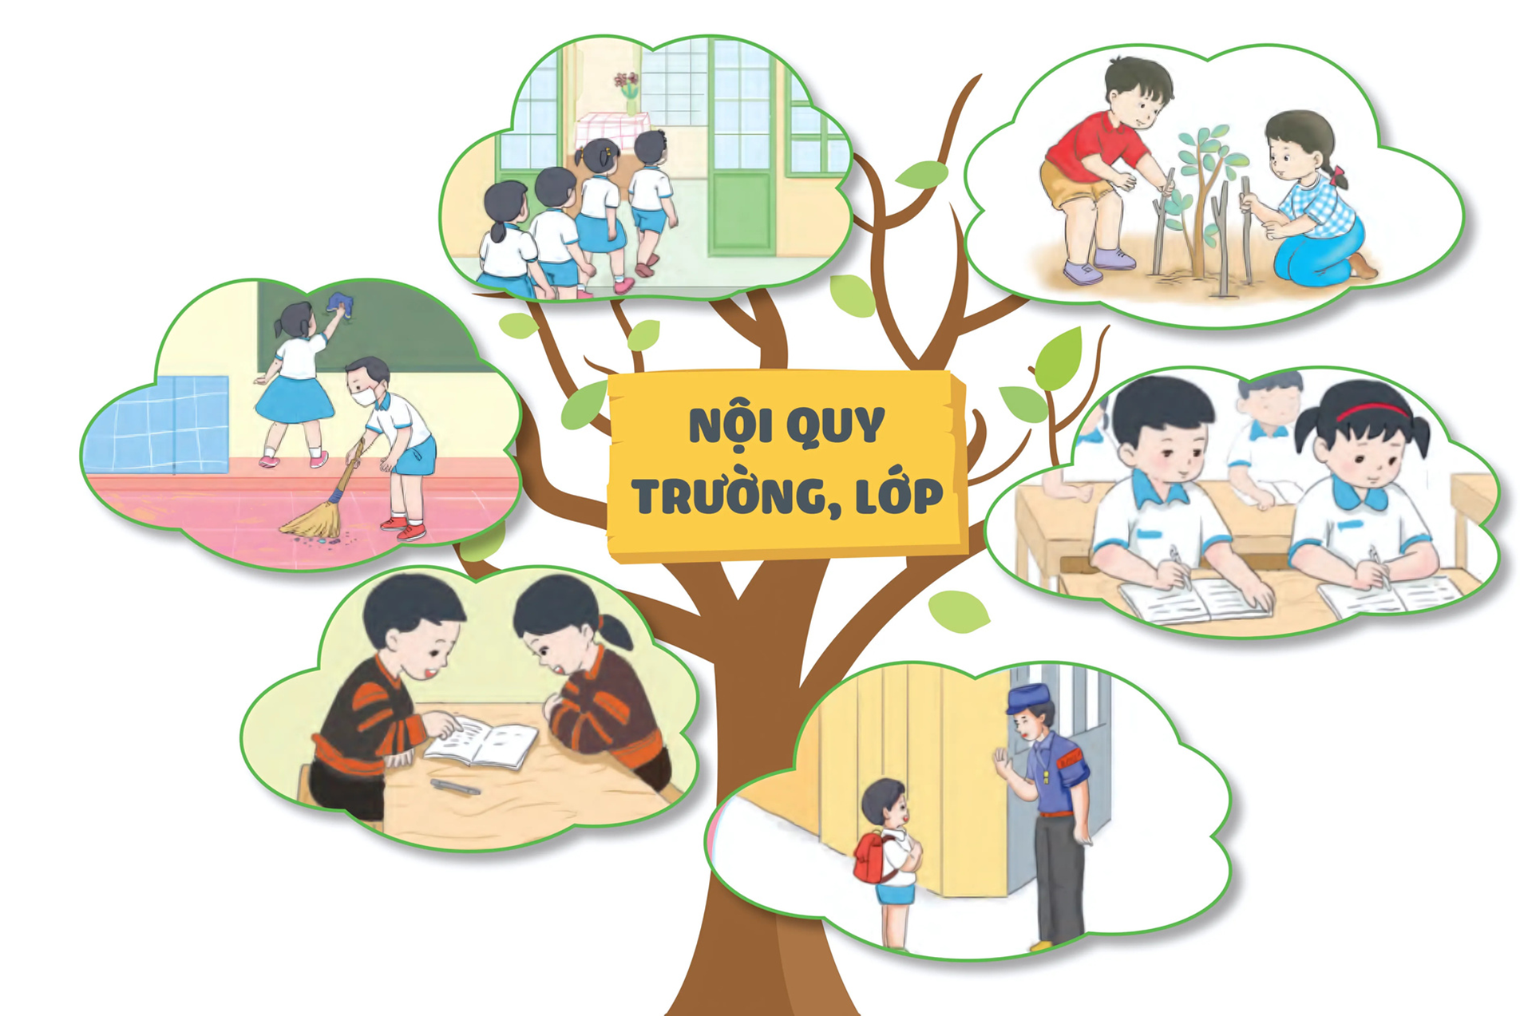
a. Tìm hiểu nội quy trường, lớp
Hãy quan sát các bức tranh trong Cây nội quy và trả lời câu hỏi:
Nội quy trường, lớp quy định học sinh cần thực hiện những gì?

Slide 8
Xếp hàng ngay ngắn khi vào lớp.
Chăm sóc cây xanh
Giữ gìn vệ sinh lớp học.
Tích cực học tập trên lớp.
Giúp đỡ bạn bè trong học tập
Lễ phép với người lớn.

Slide 9

Thực hiện nội quy giúp ích gì cho em và các bạn trong học tập, trong các hoạt động khác ở trường, lớp?
Việc thực hiện nội quy giúp cho HS học tập, sinh hoạt được thuận lợi, giúp các em mau tiến bộ.

Slide 10
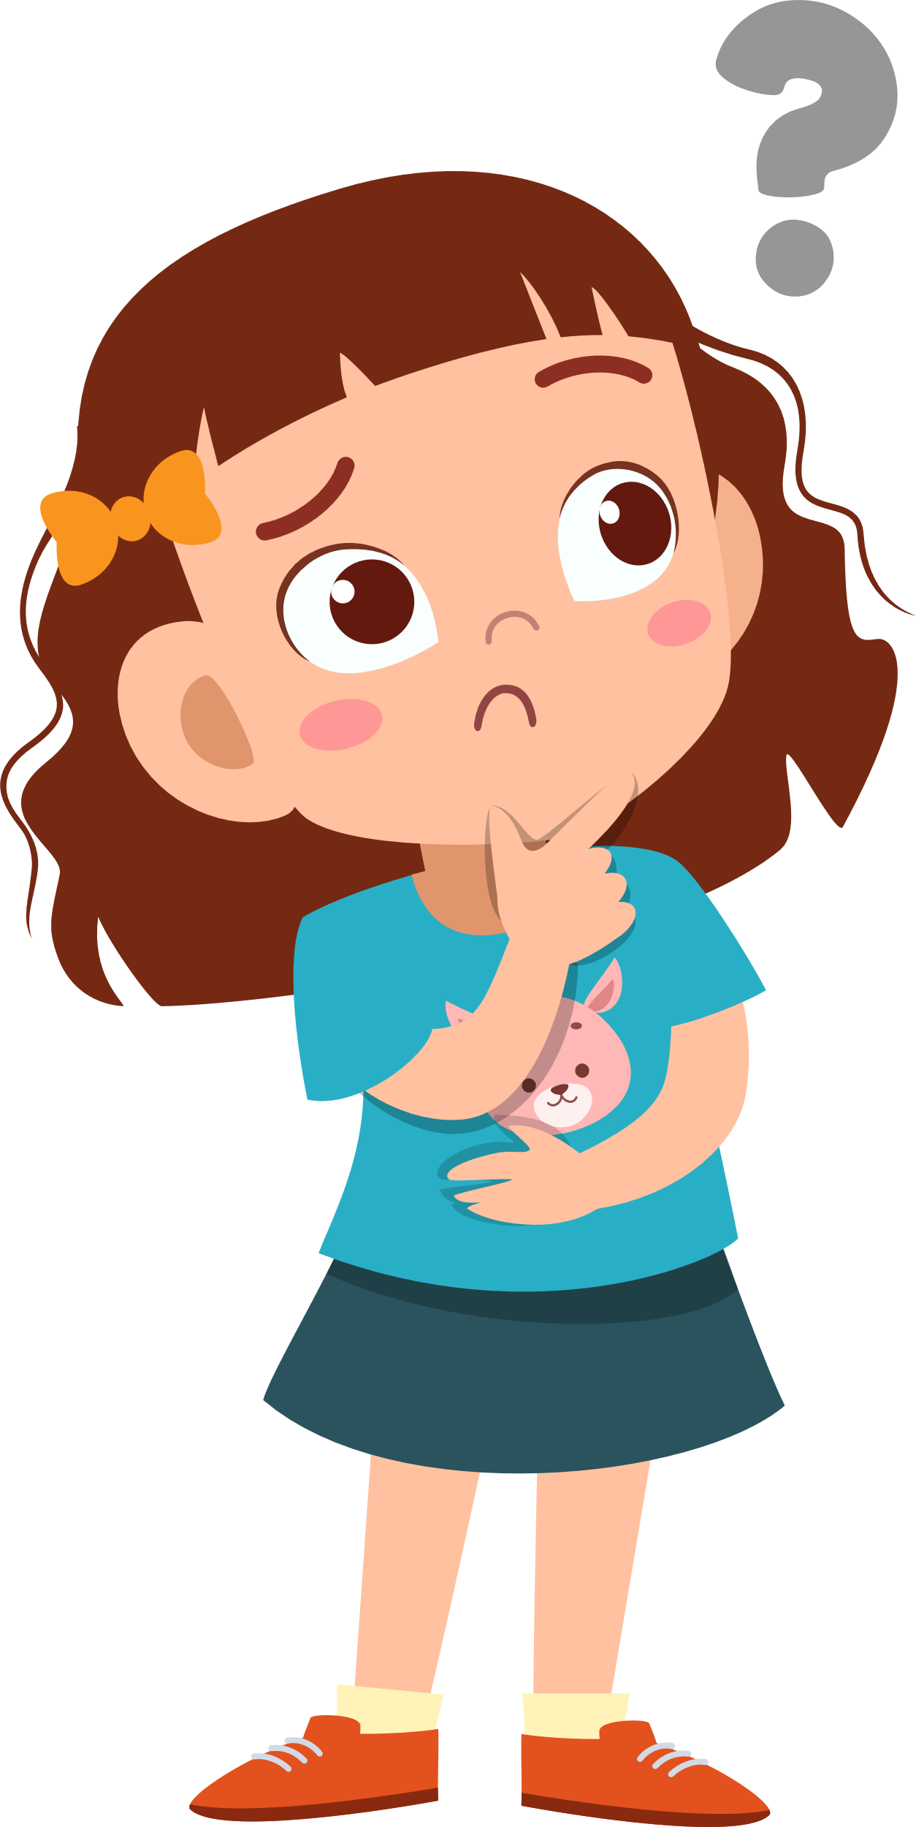
b. Xem tranh và nhận xét
Hãy quan sát và nêu nội dung của từng tranh.

Slide 11
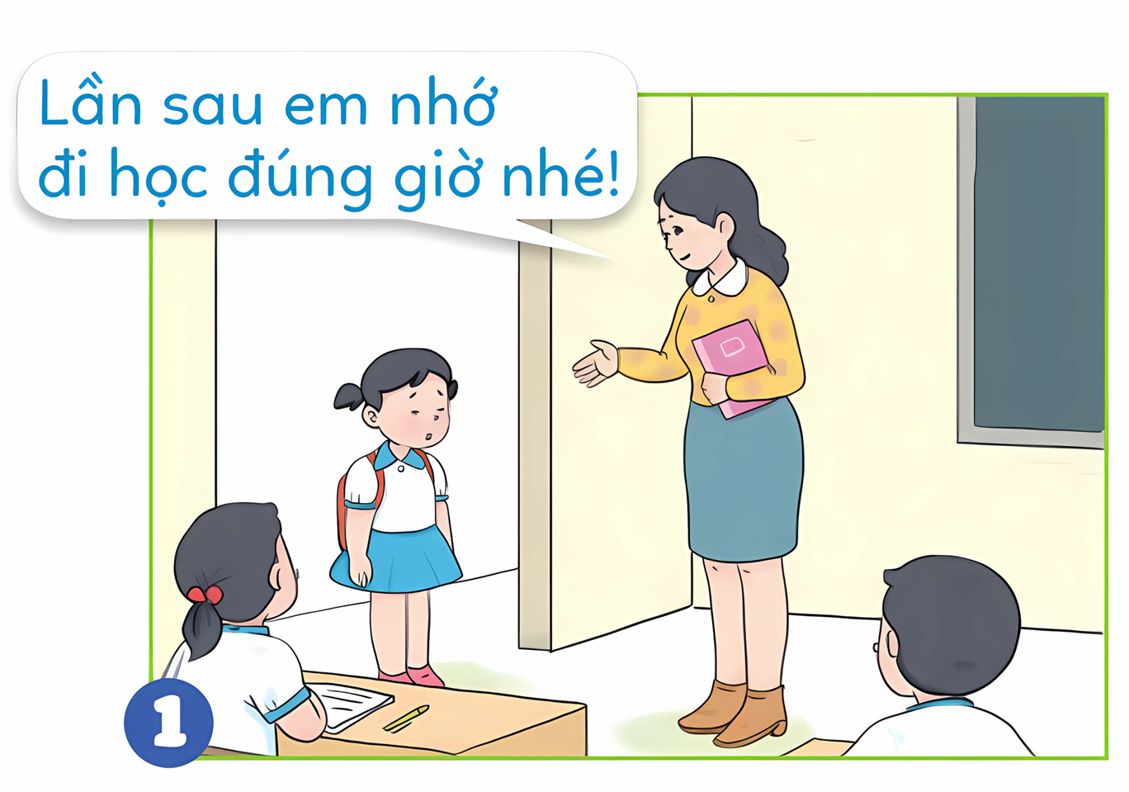
Bạn gái đi học muộn.

Slide 12
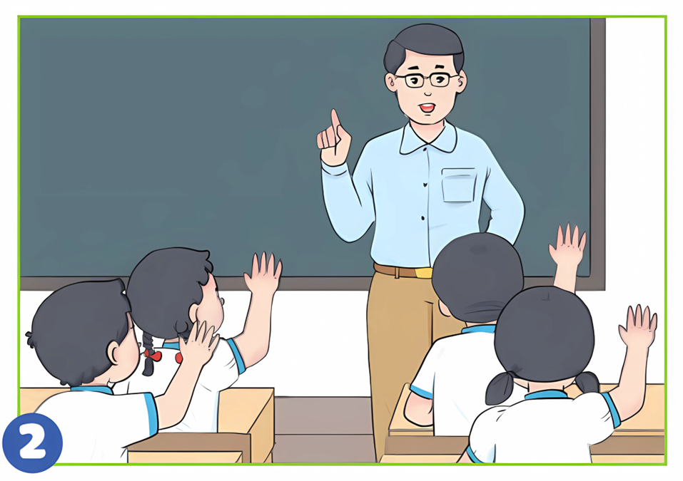
Các bạn phát biểu ý kiến trong giờ học.

Slide 13
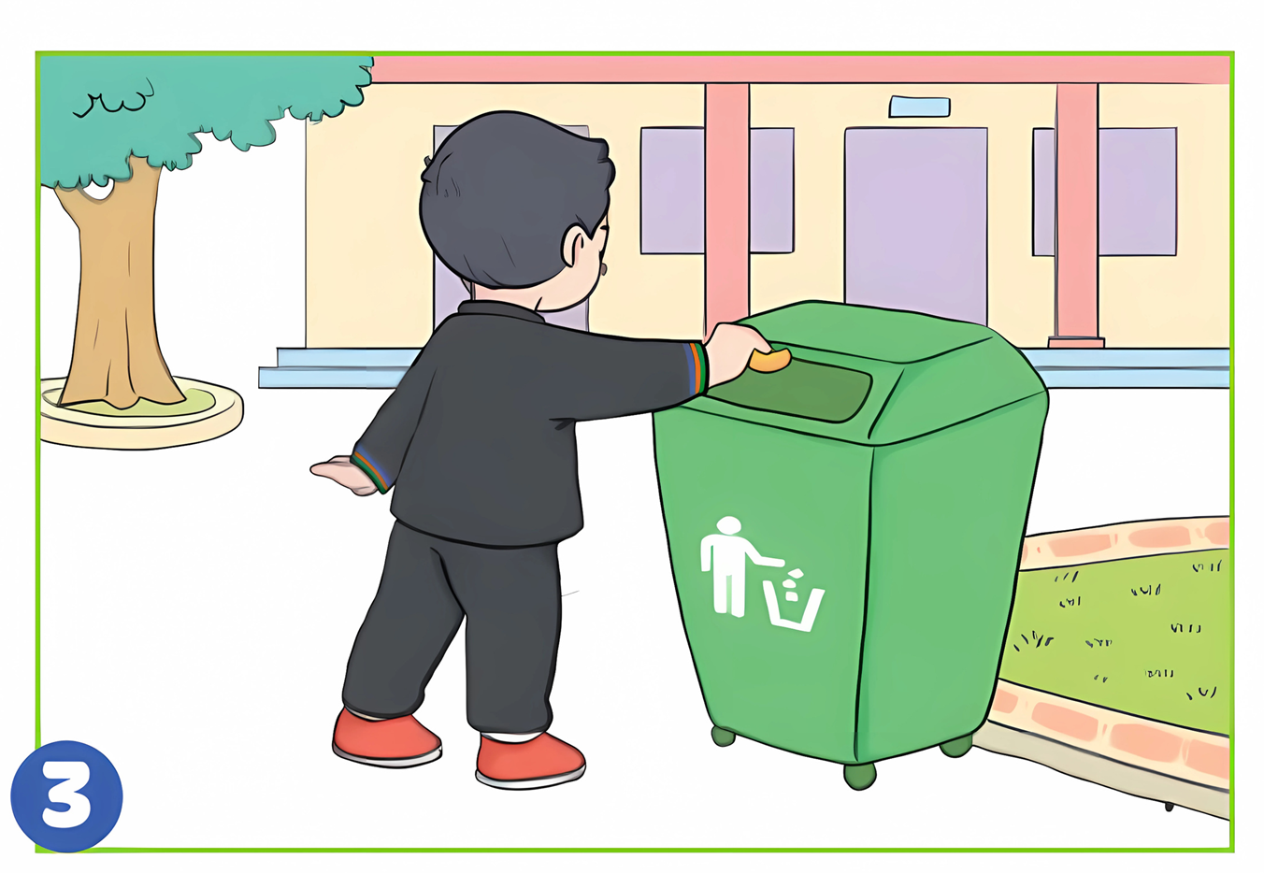
Bạn bỏ rác vào thùng rác.

Slide 14
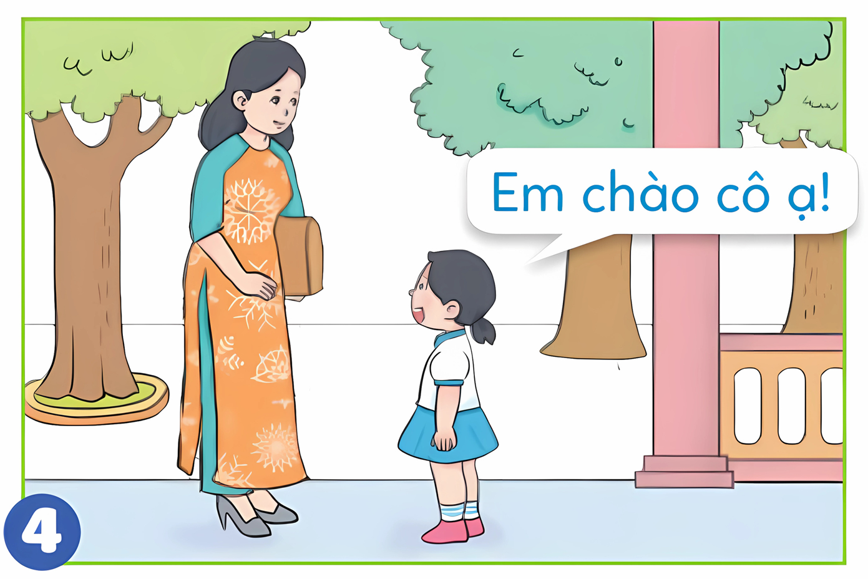
Bạn lễ phép chào cô giáo.

Slide 15
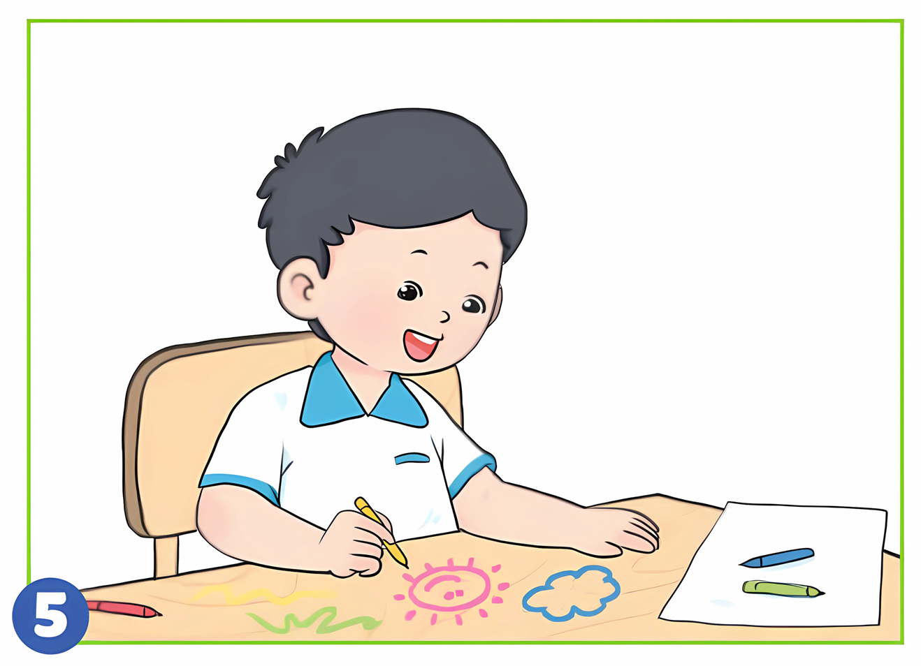
Bạn vẽ bẩn ra bàn.

Slide 16
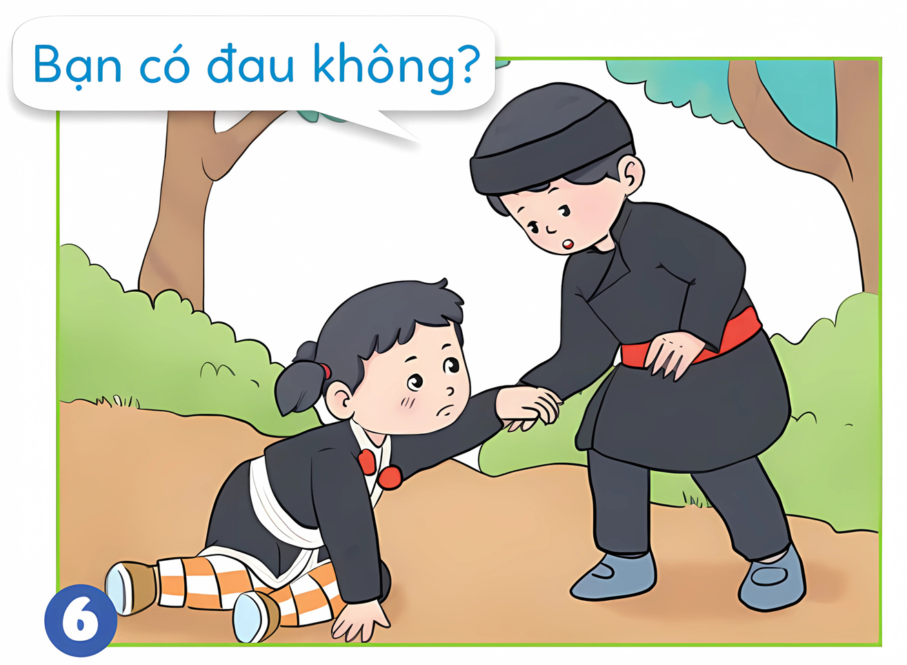
Bạn nam quan tâm, giúp đỡ bạn nữ khi bị ngã.

Slide 17
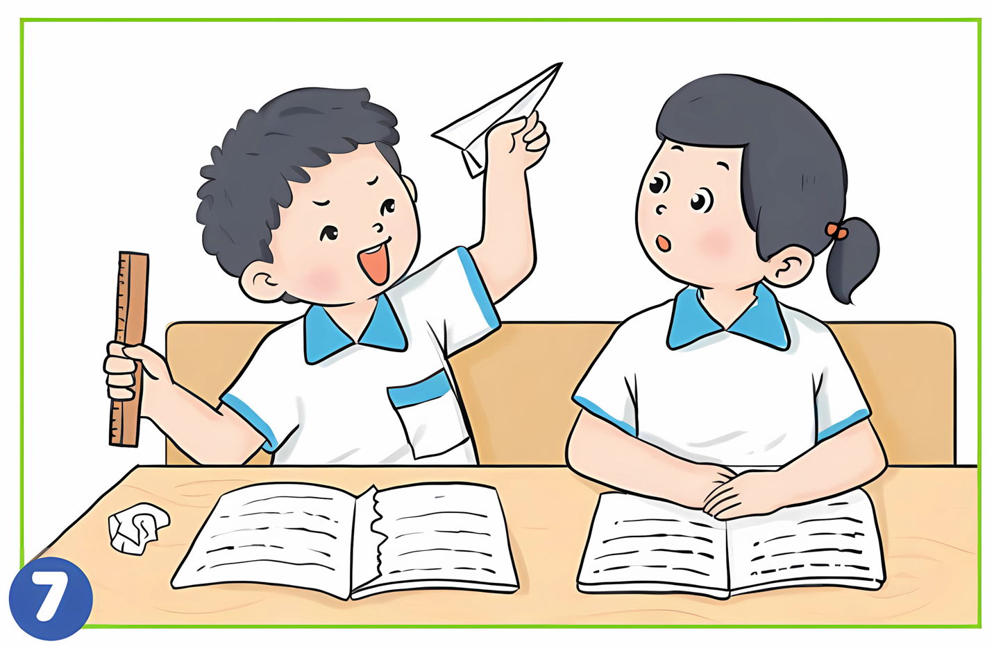
Bạn nam xé vở gấp máy bay.

Slide 18
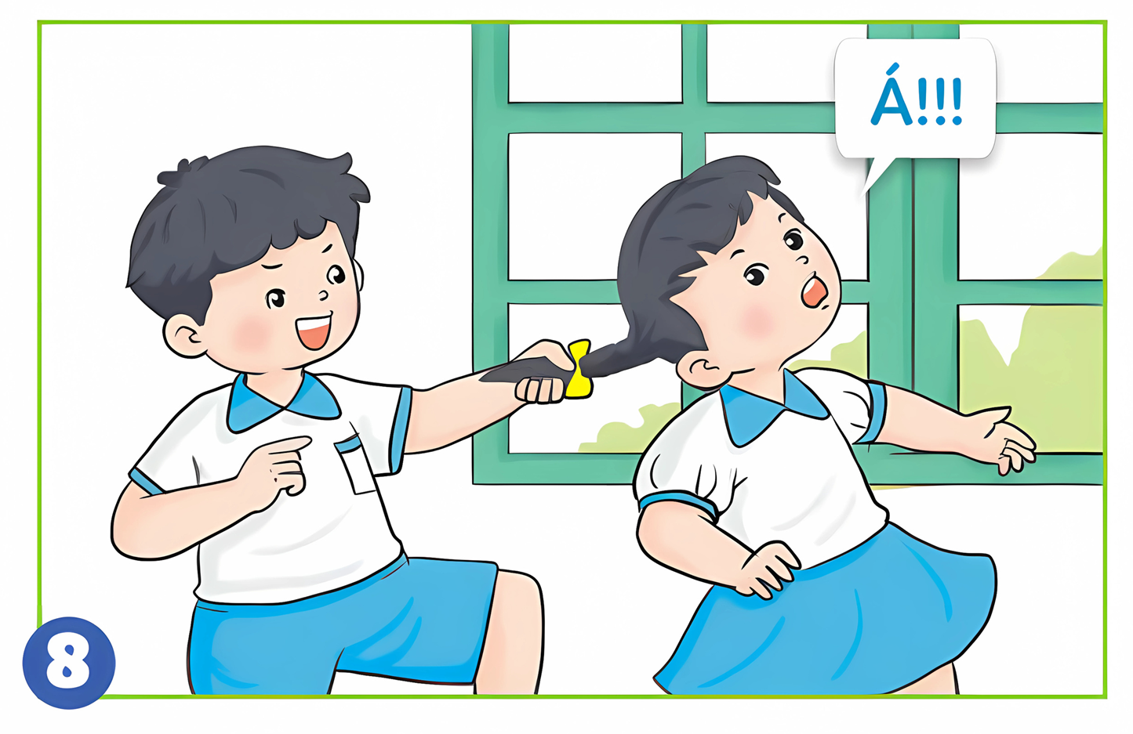
Bạn nam trêu chọc làm bạn nữ bị đau.

Slide 19

1) Bạn nào thực hiện đúng nội quy?
2) Bạn nào chưa thực hiện đúng nội quy?
3) Em sẽ làm gì khi thấy bạn chưa thực hiện nội quy?

Slide 20


Slide 21
1) Bạn nào thực hiện đúng nội quy?

Slide 22




2) Bạn nào chưa thực hiện đúng nội quy?
Em nên nhắc nhở khi thấy bạn chưa thực hiện nội quy.

Slide 23


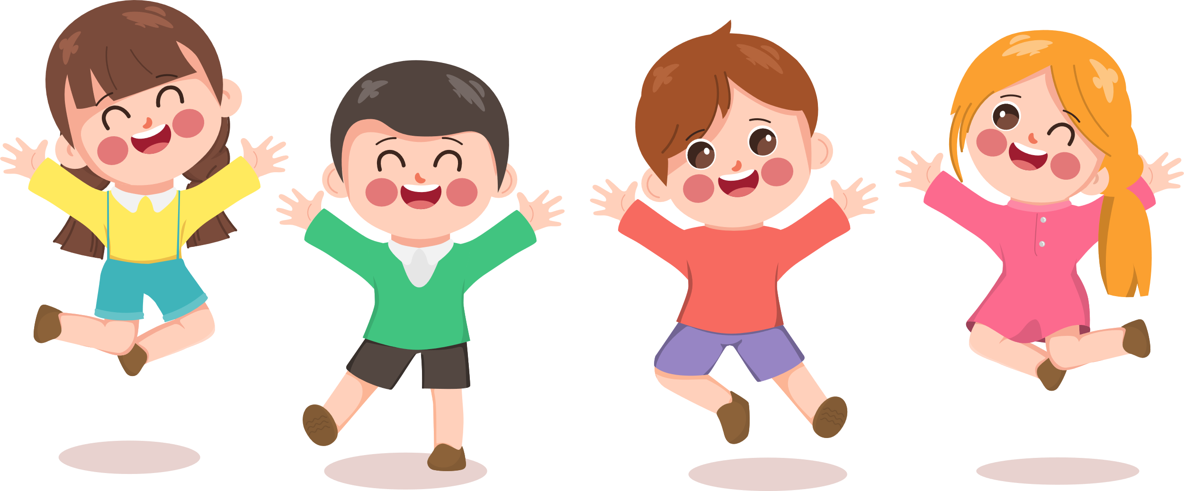
Chia sẻ nội dung bài học cùng người thân
Chuẩn bị nội dung bài mới.

Slide 24


